Slide 1
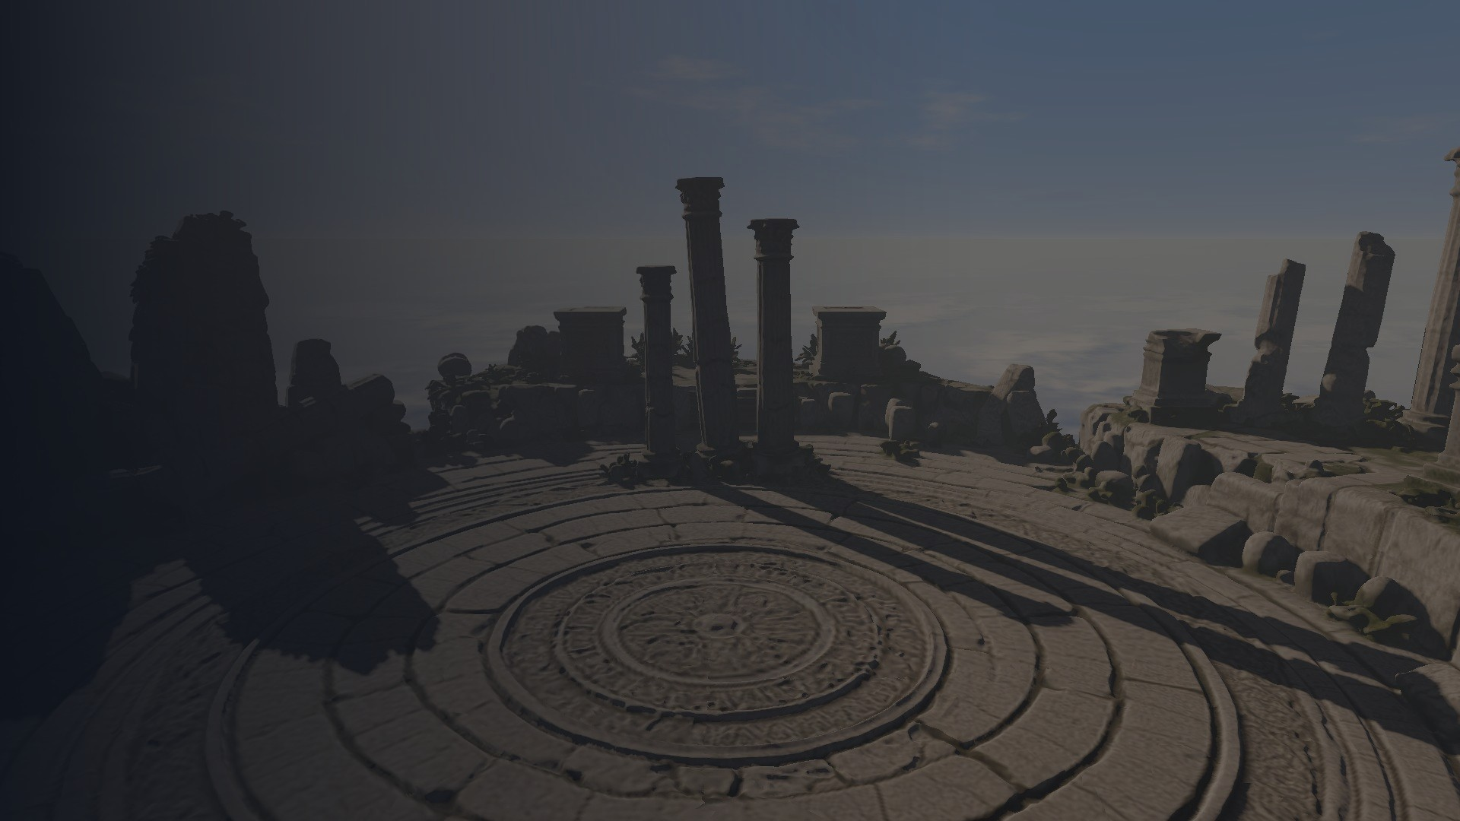
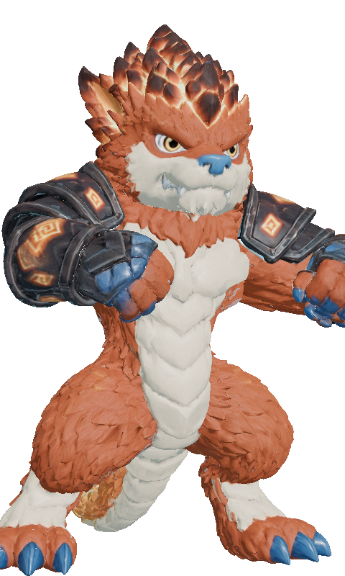
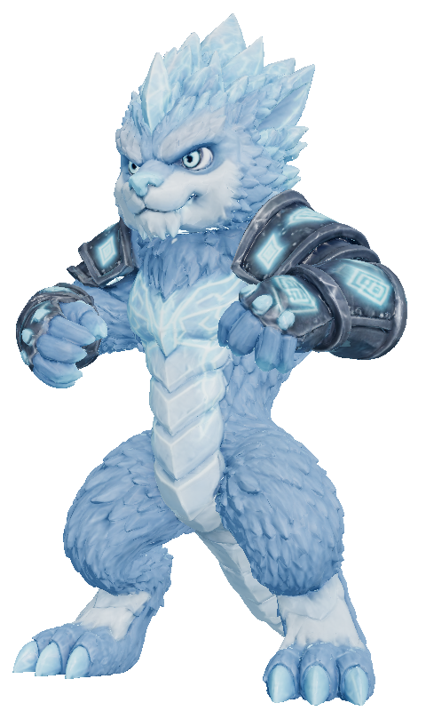
เกมต่อสู้ 3D · 1v1
FINAL DUEL
ดวลกันตัวต่อตัวระหว่างผู้พิทักษ์ธาตุ
บนซากวิหารที่ลอยอยู่เหนือทะเลเมฆ
ภูรินทร์ ศรีฐาน
นายสิทธิพงษ์ นครขวาง
นายกิตตินันท์ ไขไพรวัน
พัฒนาด้วย Godot 4.7
Notes:
แนะนำเกม Final Duel เกมต่อสู้ 3 มิติแบบตัวต่อตัว ทำด้วย Godot

Slide 2



GAME GENRE
ธีมและแนวเกม
Fighting 3D
แอ็กชันสไตล์อนิเมะ
แฟนตาซีธาตุ
ต่อสู้ตัวต่อตัวในสนาม 3 มิติ
เดินได้รอบทิศ ไม่ใช่แค่ซ้าย-ขวา
คอมโบต่อเนื่อง ต่อยกันกลางอากาศ
ท่าไม้ตายเล่นเป็นคัตซีน
ผู้พิทักษ์ธาตุไฟ ปะทะ น้ำแข็ง
บนวิหารโบราณลอยฟ้า
Notes:
แนวเกมหลักคือ Fighting 3D ผสมความเป็นแอ็กชันแบบอนิเมะ ธีมคือผู้พิทักษ์ธาตุที่มาดวลกัน

Slide 3
INSPIRATION
เกมที่คล้ายกัน
Jump Force
Dragon Ball Sparking! ZERO
1
2
ที่หยิบมาใช้: หน้าเลือกตัวละคร และหน้า VS ก่อนเข้าสู้
ที่หยิบมาใช้: ต่อยไล่กันกลางอากาศ วาร์ปไปรอบตัวคู่ต่อสู้
Naruto Ultimate Ninja Storm
Overwatch 2
3
4
ที่หยิบมาใช้: สนาม 3D เดินได้อิสระ ท่าไม้ตายเป็นคัตซีน
ที่หยิบมาใช้: สไตล์หน้าเมนูหลัก เรียบ อ่านง่าย
Notes:
เกมเหล่านี้เป็นแรงบันดาลใจ แต่ละเกมหยิบมาคนละส่วน

Slide 4
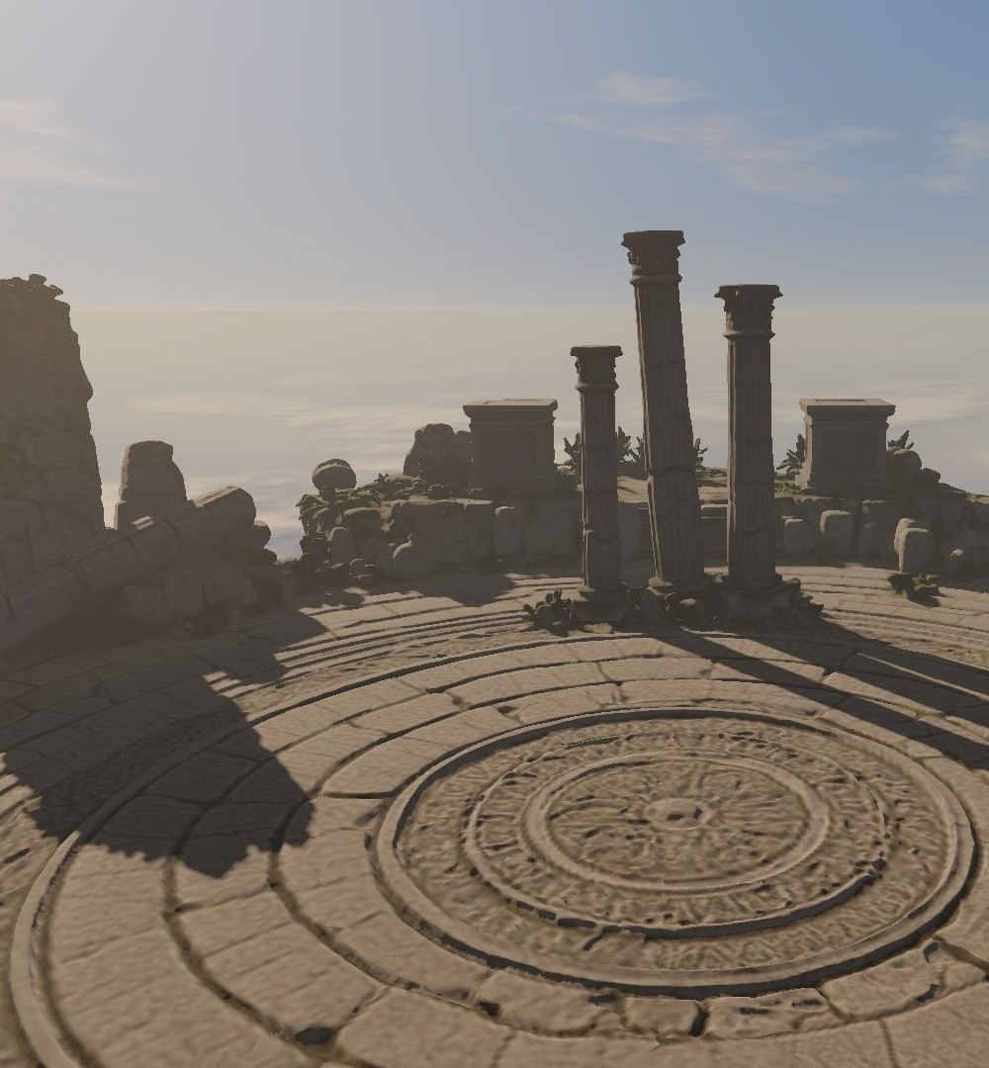
STORY
เนื้อเรื่องย่อ
นานมาแล้ว วิหารโบราณแห่งหนึ่งหลุดลอยขึ้นไปอยู่เหนือทะเลเมฆ และกลายเป็นสนามประลองของเหล่า "ผู้พิทักษ์ธาตุ"
เมื่อผู้พิทักษ์ขัดแย้งกัน พวกเขาจะขึ้นมาตัดสินกันบนลานศิลากลางวิหาร ตัวต่อตัว ใครยืนอยู่คนสุดท้ายคือผู้ชนะ
คู่แรกที่ขึ้นเวที: เปลวไฟ ปะทะ ธารน้ำแข็ง
แมพ: Skyborne Ruins
Notes:
เล่าเรื่องสั้นๆ: วิหารลอยฟ้าเป็นสนามดวลของผู้พิทักษ์ธาตุ คู่แรกคือ Emberclaw กับ Frostfang

Slide 5

CHARACTERS
ตัวละคร
* จะเพิ่มตัวละครเข้ามาอีก
EMBERCLAW
FROSTFANG
???
ผู้พิทักษ์แห่งเปลวไฟ
ผู้พิทักษ์แห่งธารน้ำแข็ง
ตัวละครใหม่
สายบุกประชิด ออกหมัดรัว
สายตั้งรับ รอจังหวะสวนกลับ
กำลังออกแบบ เร็วๆ นี้
HP 2000 · ATK 23
HP 2200 · ATK 21
Notes:
ตอนนี้มี 2 ตัวละคร เป็นธาตุตรงข้ามกัน และมีแผนเพิ่มตัวละครใหม่

Slide 6
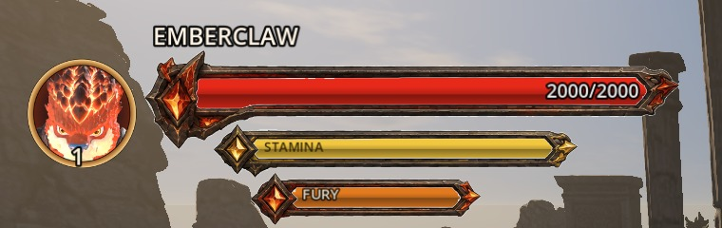
HOW TO PLAY
รูปแบบการเล่นและกติกา
1
เลือกตัวละคร
P1 เลือกก่อน แล้ว P2 เลือก
2
ดวลกันแบบ 1v1
2 คนเครื่องเดียว ใช้หมัด เตะ บล็อก Dash
HP
เลือด หมดคือแพ้
3
ลดเลือดคู่ต่อสู้ให้หมด
Stamina
ใช้ตอน Dash ฟื้นเองได้
เลือดหมดเมื่อไหร่ = K.O.
Fury / Magic
เต็มแล้วกด R ปล่อยท่าไม้ตาย
Notes:
กติกาง่ายๆ ลดเลือดอีกฝ่ายให้หมด มีเกจ 3 แบบ: เลือด สตามินา และเกจท่าไม้ตาย

Slide 7

CONTROLS
ปุ่มควบคุม
P1 / P2 (ต่อจอยได้ 2 ตัว)
WASD / ลูกศร
Shift / Num Enter
Space / Num 0
J / Num 1
เดิน
วิ่ง
กระโดด
คอมโบ 5 จังหวะ
K / Num 2
L / Num 3
Q / Num 4
R / Num 5
เตะ
บล็อก
Dash (กลางอากาศได้)
ท่าไม้ตาย
ลูกเล่น: หมัดที่ 5 เสยคู่ต่อสู้ขึ้นฟ้า ต่อยกลางอากาศ แล้วกดเตะทุบลงพื้น ฝ่ายที่โดนกดต่อยสวนกลับได้
Notes:
ปุ่มไม่เยอะ เล่นด้วยคีย์บอร์ดกับเมาส์ ไฮไลต์คือคอมโบกลางอากาศ

Slide 8



DESIGN CONCEPT
แนวคิดการออกแบบ
เล่นง่าย แต่เล่นเก่งได้
ไฟ ปะทะ น้ำแข็ง
ปุ่มไม่เยอะ แต่ต่อคอมโบ จับจังหวะบล็อกแล้วสวน ได้ลึก
สีส้มกับสีฟ้าแยกฝั่งชัด มองแวบเดียวก็รู้ว่าใครเป็นใคร
สู้กลางอากาศแบบอนิเมะ
รู้สึกถึงแรงปะทะ
เสยขึ้นฟ้า ต่อยกันกลางอากาศ แล้วทุบกลับลงพื้น
กล้องสั่น เกมหยุดเสี้ยววินาที ฝุ่นและหินกระจายตอนกระแทก
Notes:
หลักคิด 4 ข้อที่ใช้ตัดสินใจตอนออกแบบ

Slide 9


TARGET AUDIENCE
กลุ่มเป้าหมาย
คนที่ชอบเกมต่อสู้และอนิเมะ
13+
คุ้นเคยกับ Dragon Ball, Naruto, Jump Force
ผู้เล่นแคชชวล
วัยรุ่นจนถึงวัยทำงาน
เล่นสั้นๆ ได้ เข้าใจตั้งแต่ตาแรก
ไม่มีเลือดหรือความรุนแรงเกินไป
เล่นกับเพื่อนเครื่องเดียว
2 คนบนคีย์บอร์ดเดียวกัน บนเว็บหรือ PC
Notes:
กลุ่มหลักคือคนชอบเกมต่อสู้และอนิเมะ อายุ 13 ปีขึ้นไป เล่นบน PC

Slide 10
DEVELOPMENT
การพัฒนาเกมด้วย Godot
ลำดับฉากในเกม
Engine
ภาษา
Godot 4.7.2
GDScript
Main Menu
เมนูหลัก ดูตัวละคร แมพ ตั้งค่าเสียง
▼
การเรนเดอร์
ฟิสิกส์
Character Select
เลือกผู้พิทักษ์
GL Compatibility
Jolt Physics
▼
VS Loading
โหลดแมพจริง นับ 1-100%
Template / Starter Kit
ไม่ได้ใช้ Template
▼
เริ่มจากโปรเจกต์เปล่า เขียนระบบต่อสู้ แอนิเมชัน และหน้า UI เองทั้งหมด
Battle
ดวลกันใน Skyborne Ruins
Notes:
ใช้ Godot 4.7.2 ไม่ได้ใช้ Starter Kit เกมมี 4 ฉากหลักต่อกันตามลำดับ

Slide 11






ASSETS
Asset ที่ใช้
โมเดล 3D ตัวละคร + แมพ
แอนิเมชันท่าต่อสู้
เสียงพากย์ญี่ปุ่น
Meshy AI
เขียนด้วยโค้ดเอง
VOICEVOX
เพลงประกอบ
เอฟเฟกต์และเสียงประกอบ
ฟอนต์
"s_b" (ผู้พัฒนาจัดหาเอง)
สร้างเองด้วยโค้ด
Barlow Condensed, M PLUS Rounded 1c
Notes:
asset หลักมาจาก Meshy AI ส่วนแอนิเมชัน เอฟเฟกต์ และเสียงประกอบสร้างเองด้วยโค้ด

Slide 12
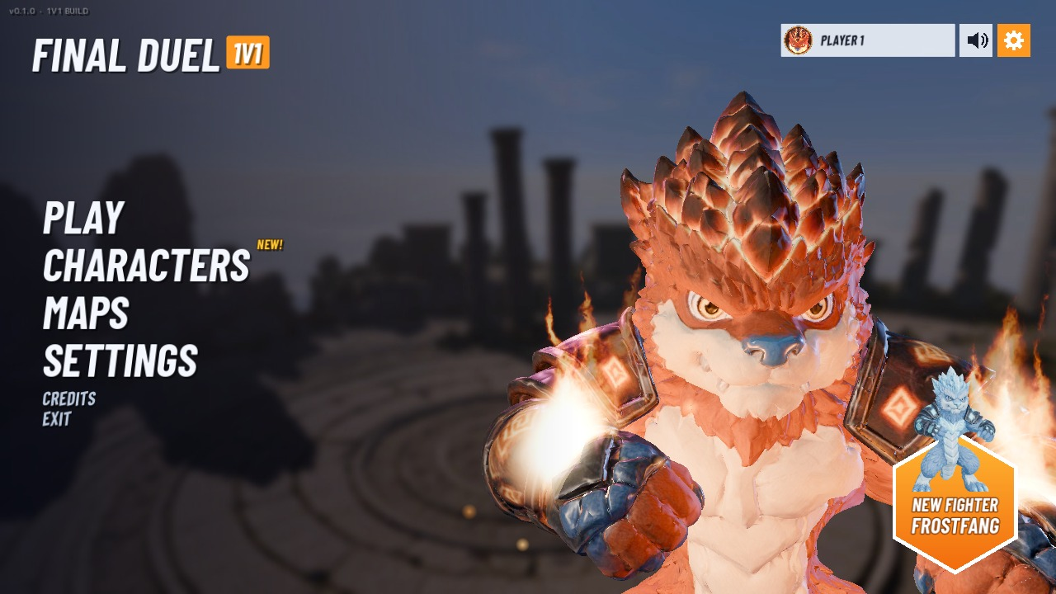
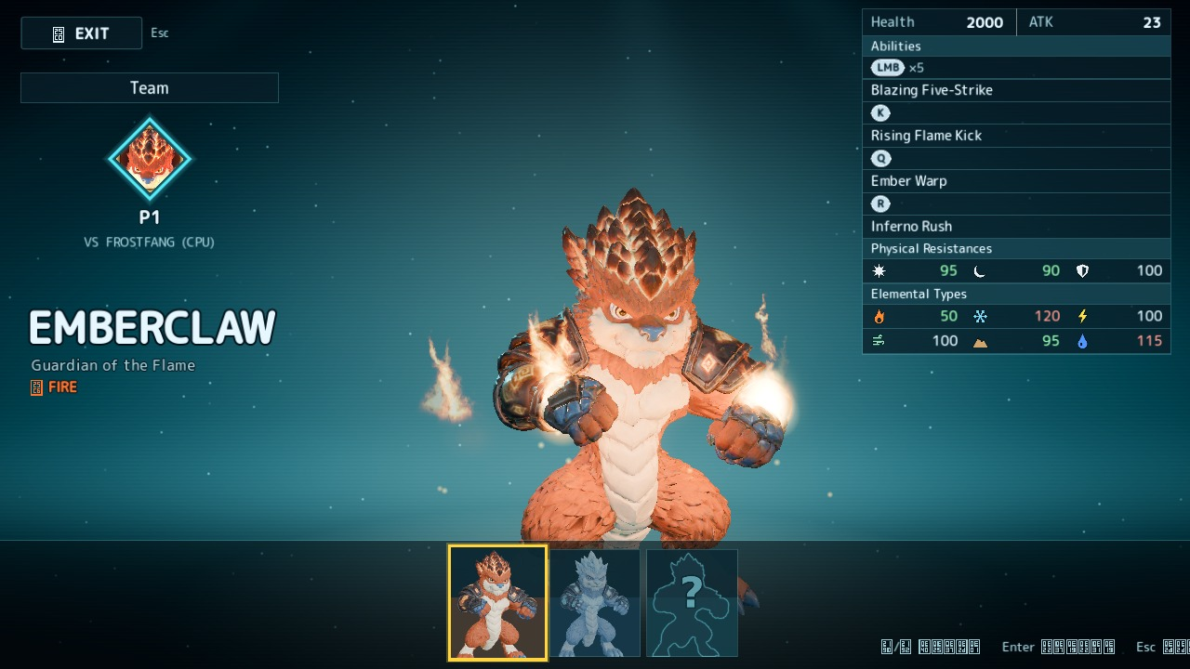
SCENES
ตัวอย่าง Scene
หน้าเมนูหลัก
หน้าเลือกตัวละคร
เลือกเล่น ดูตัวละคร ดูแมพ และตั้งค่าเสียง
หมุนดูโมเดล 3D พร้อมค่าพลังและท่าต่างๆ
Notes:
ฉากแรกที่ผู้เล่นเจอ: เมนูหลัก และหน้าเลือกตัวละคร

Slide 13
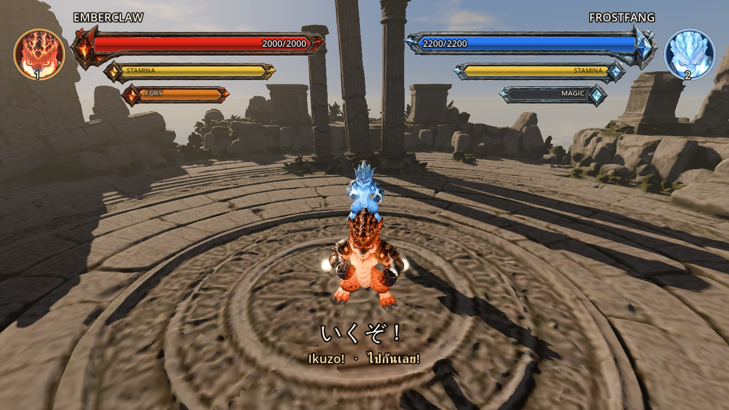
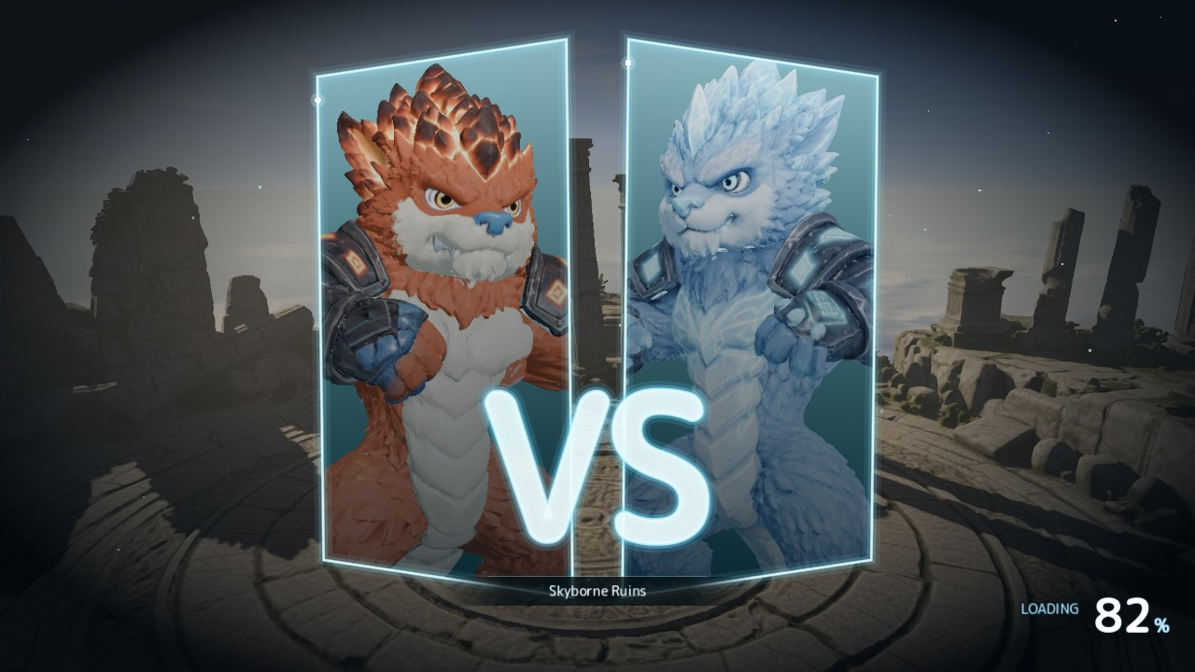
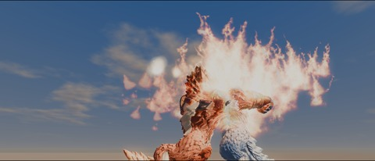
SCENES
ตัวอย่าง Scene
หน้า VS
คั่นระหว่างโหลดแมพ
ฉากต่อสู้: Skyborne Ruins แถบเลือด สตามินา และเกจท่าไม้ตายของทั้งสองฝั่ง
ท่าไม้ตาย Inferno Rush (คัตซีน)
Notes:
หน้า VS คั่นระหว่างโหลด แล้วเข้าสู่ฉากต่อสู้จริง

Slide 14




NEXT STEPS
สิ่งที่จะทำต่อ
เพิ่มตัวละคร
เพิ่มแมพ
ระบบนับยก
ปล่อยให้เล่น
ธาตุใหม่ สไตล์การเล่นใหม่
สนามดวลแบบอื่นๆ
ชนะกี่ยก พร้อมหน้าสรุปผล
ไฟล์ Windows บน itch.io
Notes:
แผนต่อจากนี้ เรียงตามลำดับความสำคัญ

Slide 15
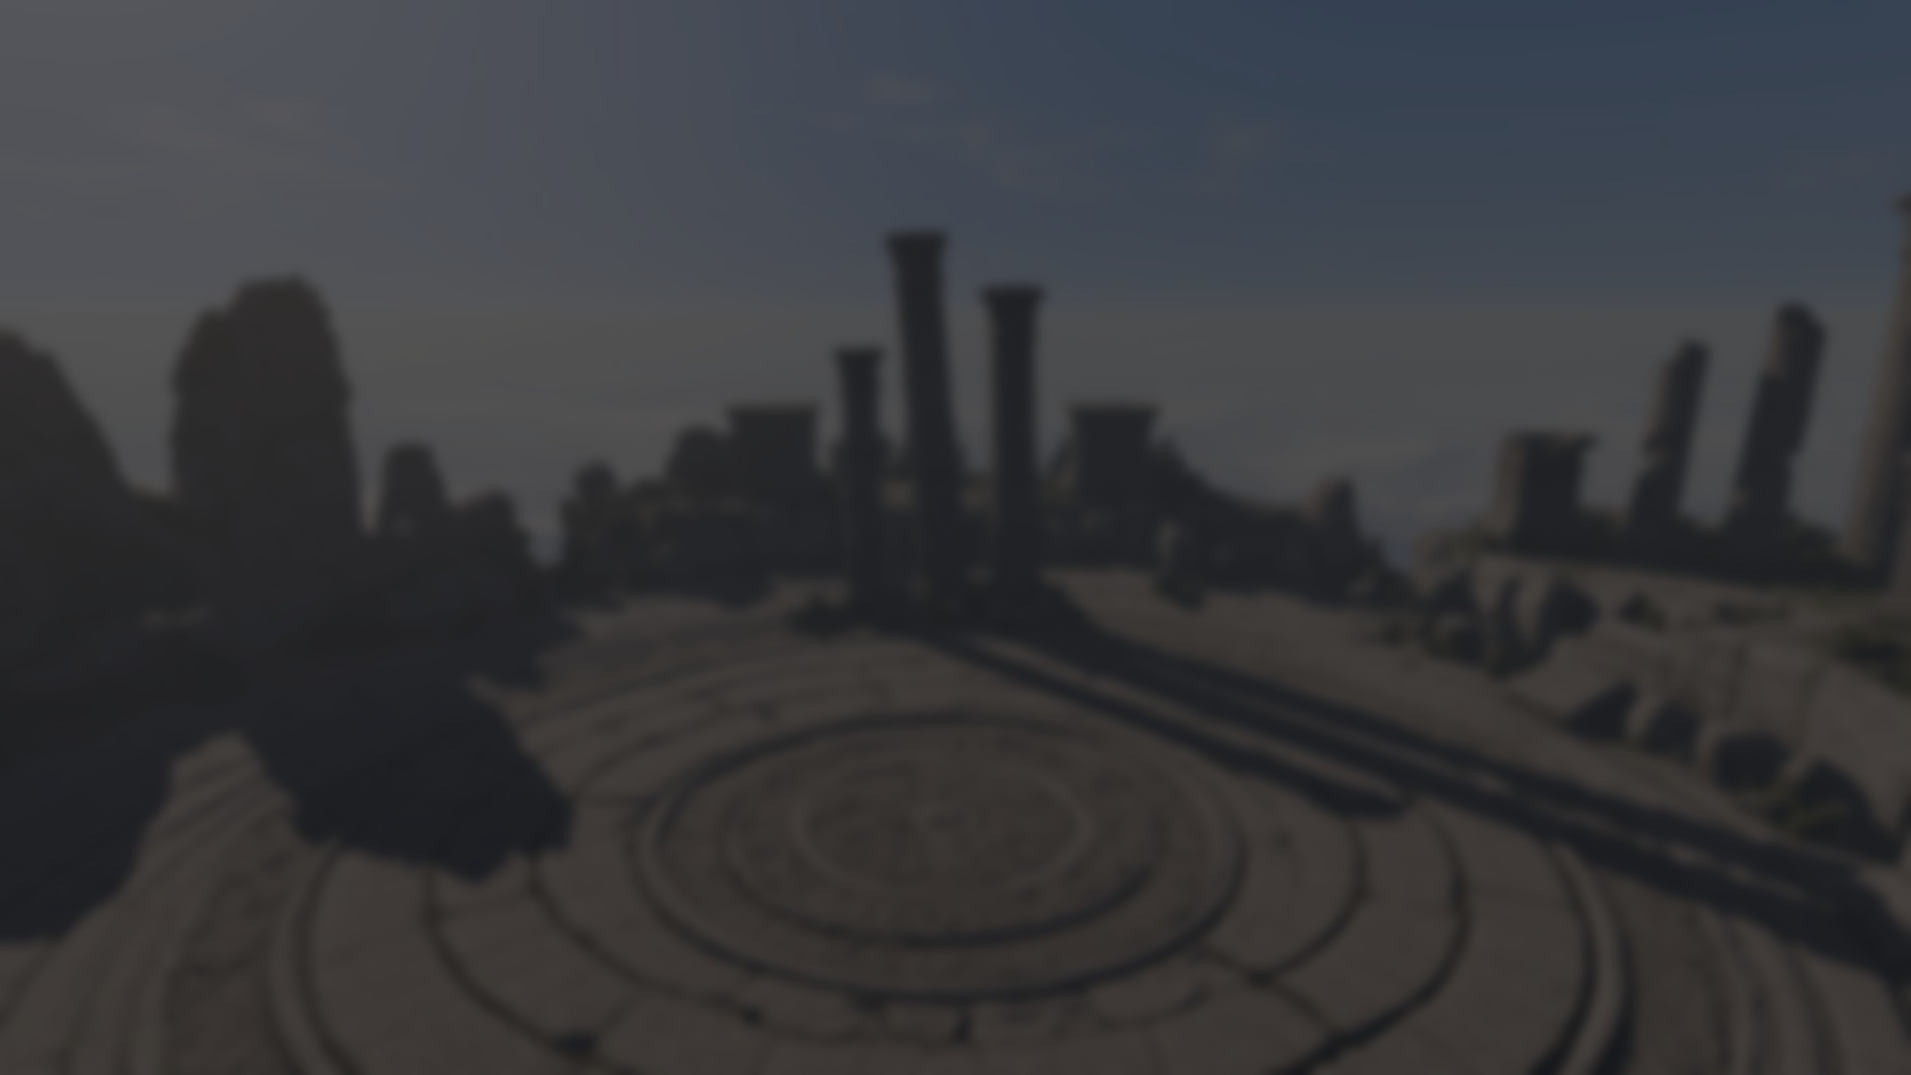
FINAL DUEL
ขอบคุณครับ
ภูรินทร์ ศรีฐาน · นายสิทธิพงษ์ นครขวาง · นายกิตตินันท์ ไขไพรวัน
github.com/sitthiphongn-sudo/final-duel
Notes:
ปิดท้าย เปิดให้ถามคำถาม

